Slide 1






积云教育
www.usian.cn

Slide 2
H5·第15单元
主讲人：
www.usian.cn

Slide 3

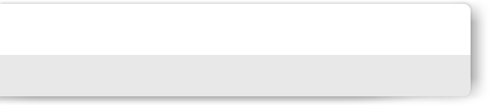

目录介绍
01
学习目标
02
内容
03
总结回顾
04
练习
www.usian.cn

Slide 4
学习目标
1.1知识目标
1、水仙花练习
2、小球碰壁反弹（面向对象）
3、tween.js
www.usian.cn

Slide 5
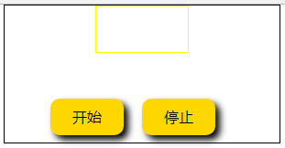
1.水仙花练习
点击开始按钮，在黄色方框内随机的显示100-999之间的水仙花数，当水仙花数是偶数的时候，设定整个页面的背景为蓝色，当水仙花数为奇数的时候，设定整个页面的背景颜色为红色，当点击停止按钮，保持当前的水仙花数和背景颜色，把点击开始按钮到点击停止按钮经过的时间打印在界面上
www.usian.cn

Slide 6
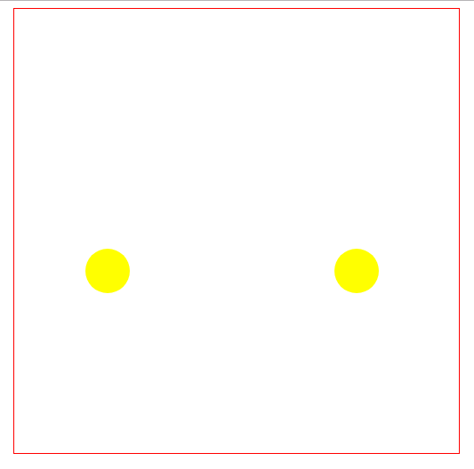
2.碰壁反弹
www.usian.cn

Slide 7
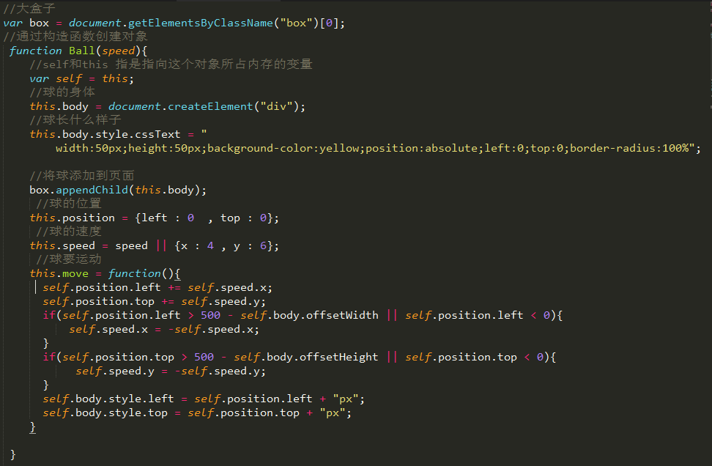
1.水仙花练习
www.usian.cn

Slide 8
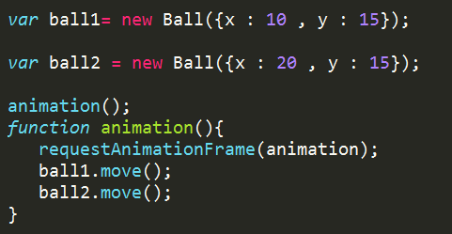
2.小球碰壁反弹
www.usian.cn

Slide 9
3.tween.js
tween.js是一款可生成平滑动画效果的js动画库，允许以平滑的方式修改元素的属性值，它可以通过设置，生成各种类似CSS3的动画效果。
tween.js各参数值
tween中的方法接受4个参数t, b, c, d，分别是：
t: current time（当前时间）
b: beginning value（初始值）
c: change value（变化量）
d: duration（持续时间）
www.usian.cn

Slide 10
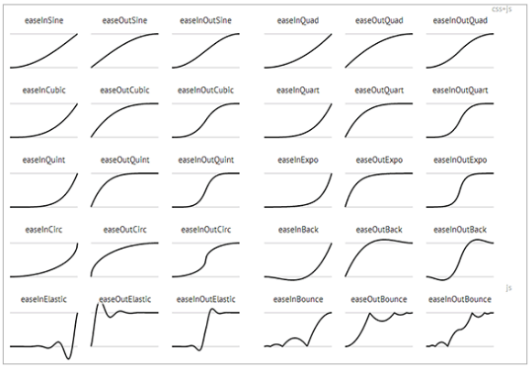
3.tween.js
tween.js效果
Linear：无缓动效果；
Quadratic：二次方的缓动（t^2）
Cubic：三次方的缓动（t^3）
Quartic：四次方的缓动（t^4）
Quintic：五次方的缓动（t^5）
Sinusoidal：正弦曲线的缓动（sin(t)）
Exponential：指数曲线的缓动（2^t）
Circular：圆形曲线的缓动（sqrt(1-t^2)）
Elastic：指数衰减的正弦曲线缓动
Back：超过范围的三次方缓动（(s+1)*t^3 - s*t^2）
Bounce：指数衰减的反弹缓动
www.usian.cn

Slide 11
3.tween.js
每个效果都分三个缓动方式（方法），分别是：
easeIn：从0开始加速的缓动
easeOut：减速到0的缓动
easeInOut：前半段从0开始加速，后半段减速到0的缓动
(其中Linear是无缓动效果，没有以上效果)
参考网址：http://www.cnblogs.com/cloudgamer/archive/2009/01/06/Tween.html
www.usian.cn

Slide 12
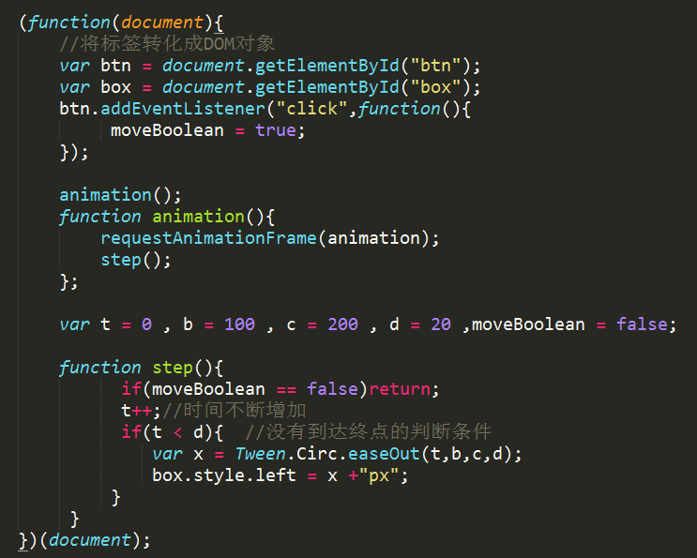
3.tween.js
tween.js使用
www.usian.cn

Slide 13
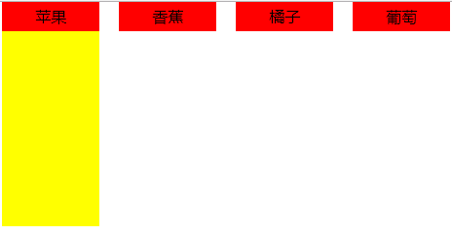
3.tween.js
案例：滑动的导航条
滑动的下拉菜单
www.usian.cn

Slide 14
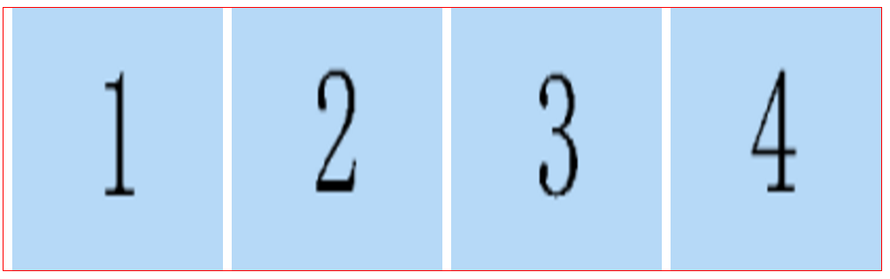
3.tween.js
案例：无缝滚动
www.usian.cn

Slide 15
THANKS
www.usian.cn
本课程版权归积云教育独家所有
未经书面同意私自录制、转载等行为均属违法行为
积云教育将保留所有追责权利

